Slide 1
Πανεπιστήμιο Πειραιώς Τμήμα Πληροφορικής Πτυχιακή εργασία
Όνομα Φοιτητή : Μιχαλόπουλος Κυριάκος Π/06087
Υπεύθυνοι Καθηγητές : Ευάγγελος Φούντας
Θέμα: Ανάλυση του Αλγορίθμου Bat και
Εφαρμογές του

Slide 2
Περιγραφή bat algorithm
Ο bat algorithm εμπνευσμένος από την συμπεριφορά των νυχτερίδων ,αλλά και το σπάνιο σύστημα ηχοεντοπισμού που χρησιμοποίουν είναι ενάς μεταευριστικός αλγόριθμος βελτιστοποίησης (metaheuristic optimization algorithm) που ανέπτυξε ο Xin-She Yang (Oxford University) το 2010.
Επί της ουσίας ο αλγόριθμος ακολουθεί πιστά την βιολογική συμπεριφορά των νυχτερίδων που χρησιμοποιούν ηχοεντοπισμό. Κάθε νυχτερίδα πετάει τυχαία με ταχύτητα υ_{i} στην θέση x_{i} με κυμαινόμενη συχνότητα μήκους κύματος A_{i} . Όσο αναζητεί και βρίσκει την λεία της, αλλάζει συχνότητα, ηχηρότητα και ρυθμό στον σφιγμό της r . Κανουμέ αναζήτηση με random walk για να αξιολογήσουμε τις νυχτερίδες. Επιλέγουμε τις καλύτερες μέχρι να ικανοποιήθουν καποία κριτήρια τερματισμού(stop criteria). Δηλαδή χρησιμοποιούμε μια τεχνική βασισμένη στο να αλλάζουμε την συχνότητα για να ελέγξουμε την δυναμική αλλαγή συμπεριφοράς ενός σμήνους από νυχτερίδες και η ισορροπία μεταξύ της ανακάλυψης και εκμεταλλεύσης αποτελεσμάτων μπορεί να επιτευχθεί αλλάζοντας δοκιμαστικά αλγοριθμικούς παράγοντες στον αλγορίθμο bat.

Slide 3
H επεκτασή του σε ΜΟΒΑ
H λεπτομερής εισαγωγή του Xin-She Yang στους μεταευριστικούς αλγόριθμους (metaheuristic algorithms) και τον αλγόριθμο bat φυσικά ,άλλα και η εκτενής κριτικη των Parpinelli και Lopes ,με στόχο την περεταίρω εξέλιξη του αλγορίθμου σε ένα εξελίσιμο αλγόριθμο bat (evolving bat algorithm- EBA),οδήγησε στην δημιουργία του Multi-objective Bat Algorithm (MOBA).
Ο Multi-objective Bat Algorithm χρησιμοποιεί ,και εδώ επι της ουσιάς διαφέρει από τον αρχικό αλγόριθμο, ένα απλό σταθμισμένο σύνολο από τυχαία βάρη. Ενας τέτοιος αλγόριθμος αναπτύχθηκε για να λύσει multi-object προβλήματα σχεδίασης μηχανικής. Και ενας αλλός συνδυασμένος με NSGA-II αποδείχθεικε πολύ πιο αποτελεσματικός από τον «απλό» NSGA-II.

Slide 4
Παραδοχές για την εφαρμογή του αλγορίθμου
Σε γενικές γραμμές στην βιβλιογραφία ακολούθουνται οι εξής κανόνες :
Ολές οι νυχτερίδες χρησιμοποίουν ηχοεντοπισμό για να υπολογίσουν την απόσταση, και επίσης καταλαβαίνουν την διαφορά μεταξύ της λείας τους και των εμπόδιων στο φυσικό τους περιβάλλον (τοίχωματα στην σπηλία,πέτρες κτλ)
Οι νυχτερίδες πετούν τυχαία με ταχύτητα υ_{i} θέση x_{i} με μία σταθερή συχνότητα f_{min} (ή μήκος κύματος λ),μεταβαλλόμενο μήκος κύματος λ (ή συχνότητα f ) και ηχηρότητα Α₀ για να αναζητήσουν την λεία τους. Μπορούν κατά βούληση να προσαρμόσουν το μήκος κύματος (ή την συχνότητα) των εκπεμπόμενων παλμών τους και ρυθμίζουν τον ρυθμό των σφιγμών τους ρ∈ [0,1], εξαρτάται από το πόσο κοντά είναι ο στόχος τους.
Επι πρόσθετα αυτών των παραδοχών κάνουμε και κάποιες προσεγγίσεις στις μεταβλητές μας για απλότητα. Γενικά η συχνότητα f παίρνει τιμές στο σύνολο [f_{min},f_{max}] αντιστοιχεί σε μήκος κύματος που παίρνει τιμές στο σύνολο [λ_{min},λ_{max}]. Εδώ να θυμίσουμε έναν τύπο της Φυσικής λ=u/f , Εξίσωση 1. Επομένως μια συχνότητα διαστήματος [20 kHz,500kHz] αντιστοιχεί σε κυμαινόμενο μήκος κύματος [0,7mm,17mm].

Slide 5
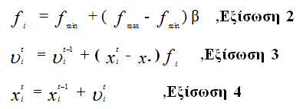
Κίνηση των «ψηφιακών» νυχτερίδων
Εχούμε τις εξής εξισώσεις:

Slide 6
O bat algorithm με ψευδοκώδικα
Αρχικοποίησε τον πληθυσμό των νυχτερίδων με τις θέσεις και ταχυτητές τους x_{i} και υ_{i} οπού ( i = 1, 2,…,n ).
Αρχικοποίησε τις συχνότητες f_{i} , ρυθμούς εκπομπής παλμών r_{i} και την ηχηρότητα A_{i.}
while ( t < μεγιστού αριθμού επαναλήψεων)
Δημιούργησε νέες λύσεις ρυθμίζοντας την συχνότητα και αλλάζωντας αναλόγα τις τιμές των ταχυτήτων και των θέσεων/λύσεων (Χρηση εξισώσεων 2 , 3 και 4 ).
if (rand > ri)
Διάλεξε μια λύση αναμέσα στις καλύτερες λύσεις
Δημιούργησε μια τοπική λύση γύρω από την επιλεγμένη καλύτερη λύση
end_if
Δημιούργησε μια νέα λύση με τυχαίο πέταγμα
if (rand < A_{i} & f(x_{i}) < f(x*) )
Δέξου τις νέες λύσεις
Αύξησε το r_{i} και μείωσε το Α_{i}
end_if
Ταξινόμησε τις νυχτερίδες και βρές την ισχύουσα καλύτερη λύση x*
end_while

Slide 7
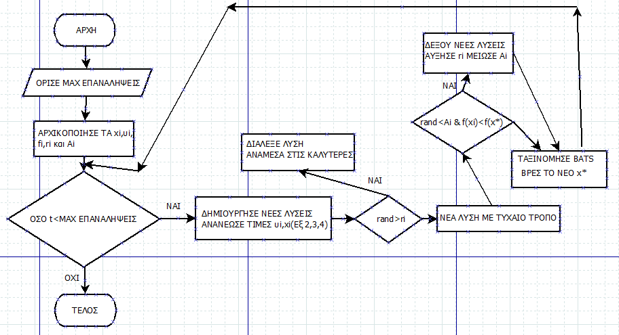
Διαγραμμα ροής του ψευδοκώδικα

Slide 8
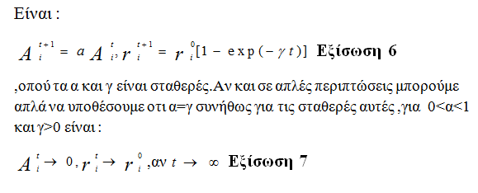
Ηχηρότητα και ρυθμός εκπομπής παλμών

Slide 9

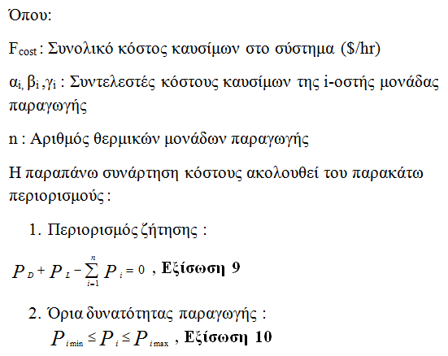
Οικονομική κατανομή

Slide 10
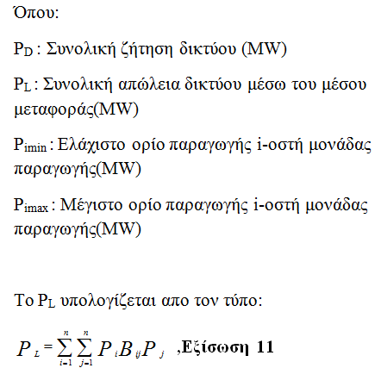
Οικονομική Κατανομή(Συνεχεια)

Slide 11
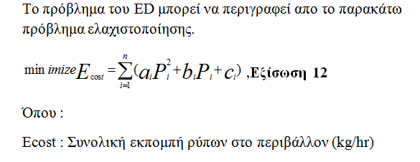

Κατανομή Εκπομπής Ρύπων

Slide 12
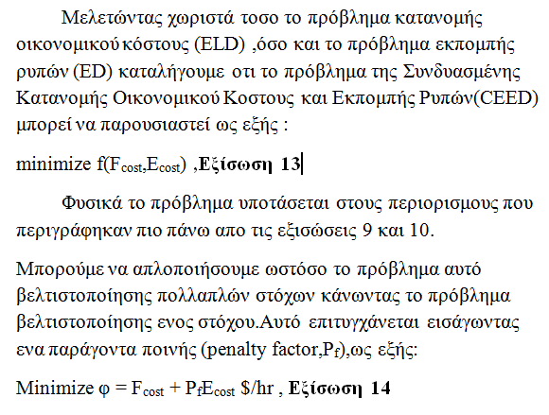
Συνδυασμένη Κατανομή Οικονομικού Κοστους και Εκπομπής Ρυπών

Slide 13
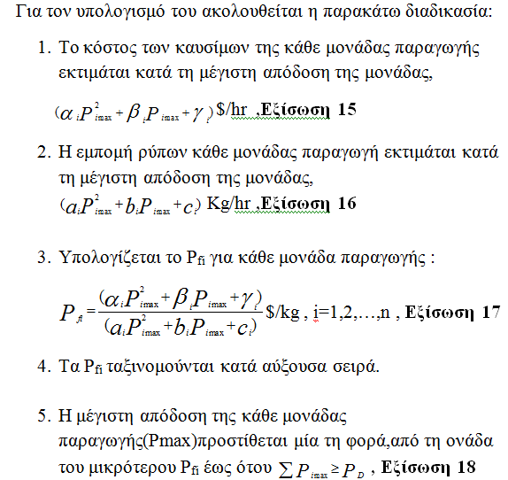
Διαδικασία ευρεσής penalty factor

Slide 14
O bat algorithm που θα υλοποιήσουμε
Θεωρώ 6 νυχτερίδες-μηχανές Μ1,Μ2,Μ3,Μ4,Μ5,Μ6
Καθέ νυχτερίδα έχει f_{i} ισό με το Pi καθέ μηχανής ,ισχυέι οτι το f_{i} παιρνει τιμές στο [f_{min},f_{max}]=[P_{imin},P_{imax}]=[L_{i},U_{i}]
To υ_{i} αντιστοιχεί στο P_{fi} κάθε νυχτερίδας-μηχανής
Τρέχει ο παρακάτω αλγόριθμος για P_{d}=500,700,900
ΑΡΧΗ
Υπολογίζω το P_{L},
Δοκίμασε f_{i} (στα επιτρεπτά όρια)
Υπολόγισε Fcost,Ecost
Υπολόγισε υ_{i} (με την διαδικασία που μας δίνει το CEED)
Υπολόγισε τα xi
Τέλος_επανάληψης

Slide 15
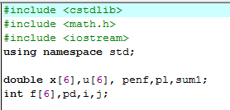
Υλοποίηση σε C++
Κλήση βιβλιοθηκών και δήλωση global μεταβλητών

Slide 16
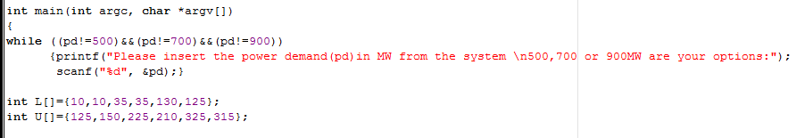
Υλοποίηση σε C++
Ελεγχός για την τιμή του pd,αρχικοποίηση πινακών U και L.

Slide 17
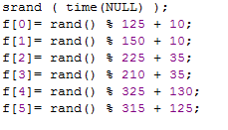
Υλοποίηση σε C++
Δινούμε random τιμές στα στοιχεία του πίνακα f,στα επιτρεπτά όρια(που ορίζονται απο τους πίνακες U και L)

Slide 18
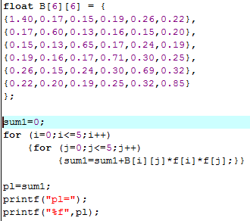
Υλοποίηση σε C++
Αρχικοποιούμε τον πίνακα Β,υπολογίζουμε και εμφανίζουμε το pl

Slide 19
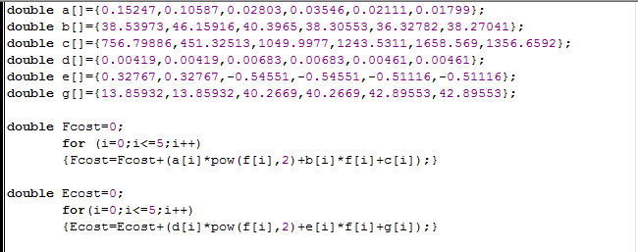
Υλοποίηση σε C++
Αρχικοποιούμε τα a,b,c,d,e,g πίνακες που είναι οι συντελεστές α,β,γ και a,b,c αντιστοιχά.Υπολογίζουμε Fcost,Ecost.

Slide 20

Υλοποίηση σε C++
Υπολογίζω τον πίνακα u και καλώ την συνάρτηση SelectionSort

Slide 21

Υλοποίηση σε C++
Υπολογισμός penalty factor,αφου εχούμε καλέσει την συναρτήση ,αφου εχουμε καλέσει την συναρτηση SelectionSort εύκολα προσθέτουμε τα U[i] για να βρούμε το penalty factor

Slide 22
Υλοποίηση σε C++
Υπολογίζω τα στοιχεία του πίνακα x

Slide 23
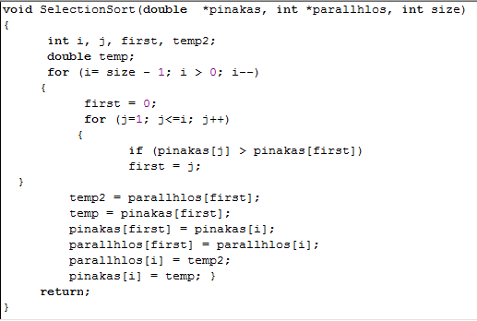
Η συνάρτηση Selection Sort

